Slide 1


LOGO
趣学数据结构
主讲：陈小玉
DESIGNED & WORDPRESS ALL BY ALONIC

Slide 2

本节要点
CONTENTS
并查集

Slide 3
并查集
若某个家族人员过于庞大，要判断两个人是否是亲戚，确实很不容易。根据某个亲戚关系图，现在任意给出两个人，判断其是否具有亲戚关系。规定：x和y是亲戚，y和z是亲戚，那么x和z也是亲戚。如果x和y是亲戚，那么x的亲戚都是y的亲戚，y的亲戚也都是x的亲戚。
那么如何很快判断两个人是否是亲戚呢？

Slide 4
并查集
可以使用并查集快速判断两人是否有亲戚关系。
并查集是一种树形数据结构，用于处理一些不相交集合的合并及查询问题。创建并查集只需要三个步骤。
算法步骤：
1）初始化。把每个点所在集合初始化为其自身。
2）查找。查找两个元素所在的集合，即找祖宗。
3）合并。如果两个元素的集合号不同，将两个元素合并为一个集合。

Slide 5
并查集
注意：
查找时，递归找祖宗，祖宗集合号等于本身时停止。回归时，把查找路径上的所有节点统一为祖宗的集合号。
合并时，只需要把一个元素的祖宗集合号改为另一个元素的祖宗集合号。“擒贼先擒王”，只改祖宗即可！

Slide 6
并查集
假设现在有7个人，通过输入亲戚关系（9个亲戚关系分别为：2—7, 4—5, 3—7, 4—7, 3—4, 5—7, 5—6, 2—3, 1—5），创建并查集。

Slide 7
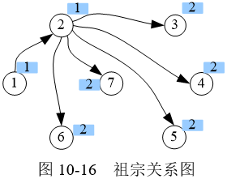
并查集
判断2、5两个人是否有亲戚关系。（查找祖宗，看是否相同）

Slide 8
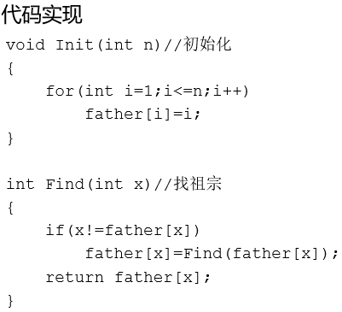
并查集

Slide 9
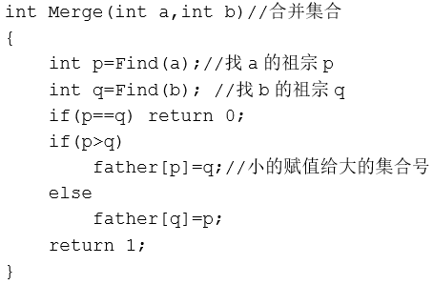
并查集

Slide 10
并查集
算法复杂度分析：
如果有n个节点、e条边（关系），每一条边（u, v）进行集合合并时，都要查找u和v的祖宗，查找的路径从当前节点一直到根节点。n个节点组成的树，平均情况下树的高度为logn，因此并查集中，合并集合的时间复杂度为O(e*logn)。

Slide 11
课程总结
通过本节的学习，掌握并查集的查找和合并方法。

Slide 12
下节预告
下节讲述优先队列——出队、入队，通过图解玩转优先队列的内部实现原理，一起体会算法之美。

